Slide 1

Expérimentation animale et opacité administrative
Comment accéder aux informations et aux documents ?
2021
Nicolas Marty / La volière des écureuils bleus
— https://experimentation-animale.info —

Slide 2



Les documents administratifs
1/4
comptes-rendus des réunions
recommandations internes
agréments des établissements
ministère de l’agriculture
vade mecum d’inspection
opal
afstal
gircor
rapports d’inspections
suites administratives et pénales données aux non-conformités
commission européenne (alures)
revues et bulletins professionnels
charte de transparence
commission nationale pour la protection des animaux utilisés à des fins scientifiques (cnea / cnpafis)
résumés non-techniques des projets approuvés
legifrance.gouv.fr
règlementation, arrêtés, décrets
comptes-rendus des réunions
les documents publiés
résumé statistique annuel
charte et liste des comités d’éthique
recommandations sur des pratiques spécifiques
comité national de réflexion sur l’éthique de l’expérimentation animale (cnreea)
avis sur les pratiques
dossiers de projets de formation
ministère de la recherche
autorisations de projet
avis sur les projets de formation
données statistiques annuelles
dossiers soumis aux comités
comptes-rendus des réunions
bilans annuels d’activité des comités d’éthique
rapports d’audit des comités d’éthique
les documents non publiés
comptes-rendus de délibérations
liste des établissements
ministère des armées
appréciations rétrospectives des projets
résultats des évaluations éthiques

Slide 3
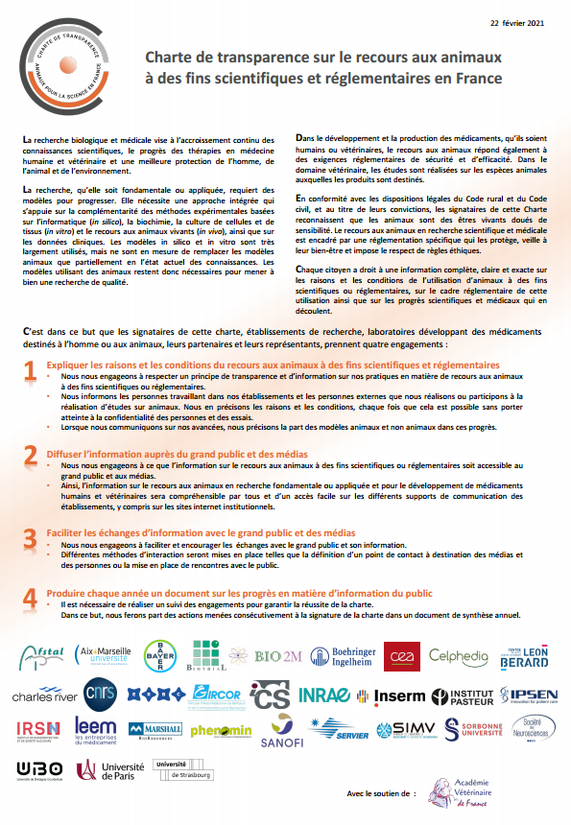
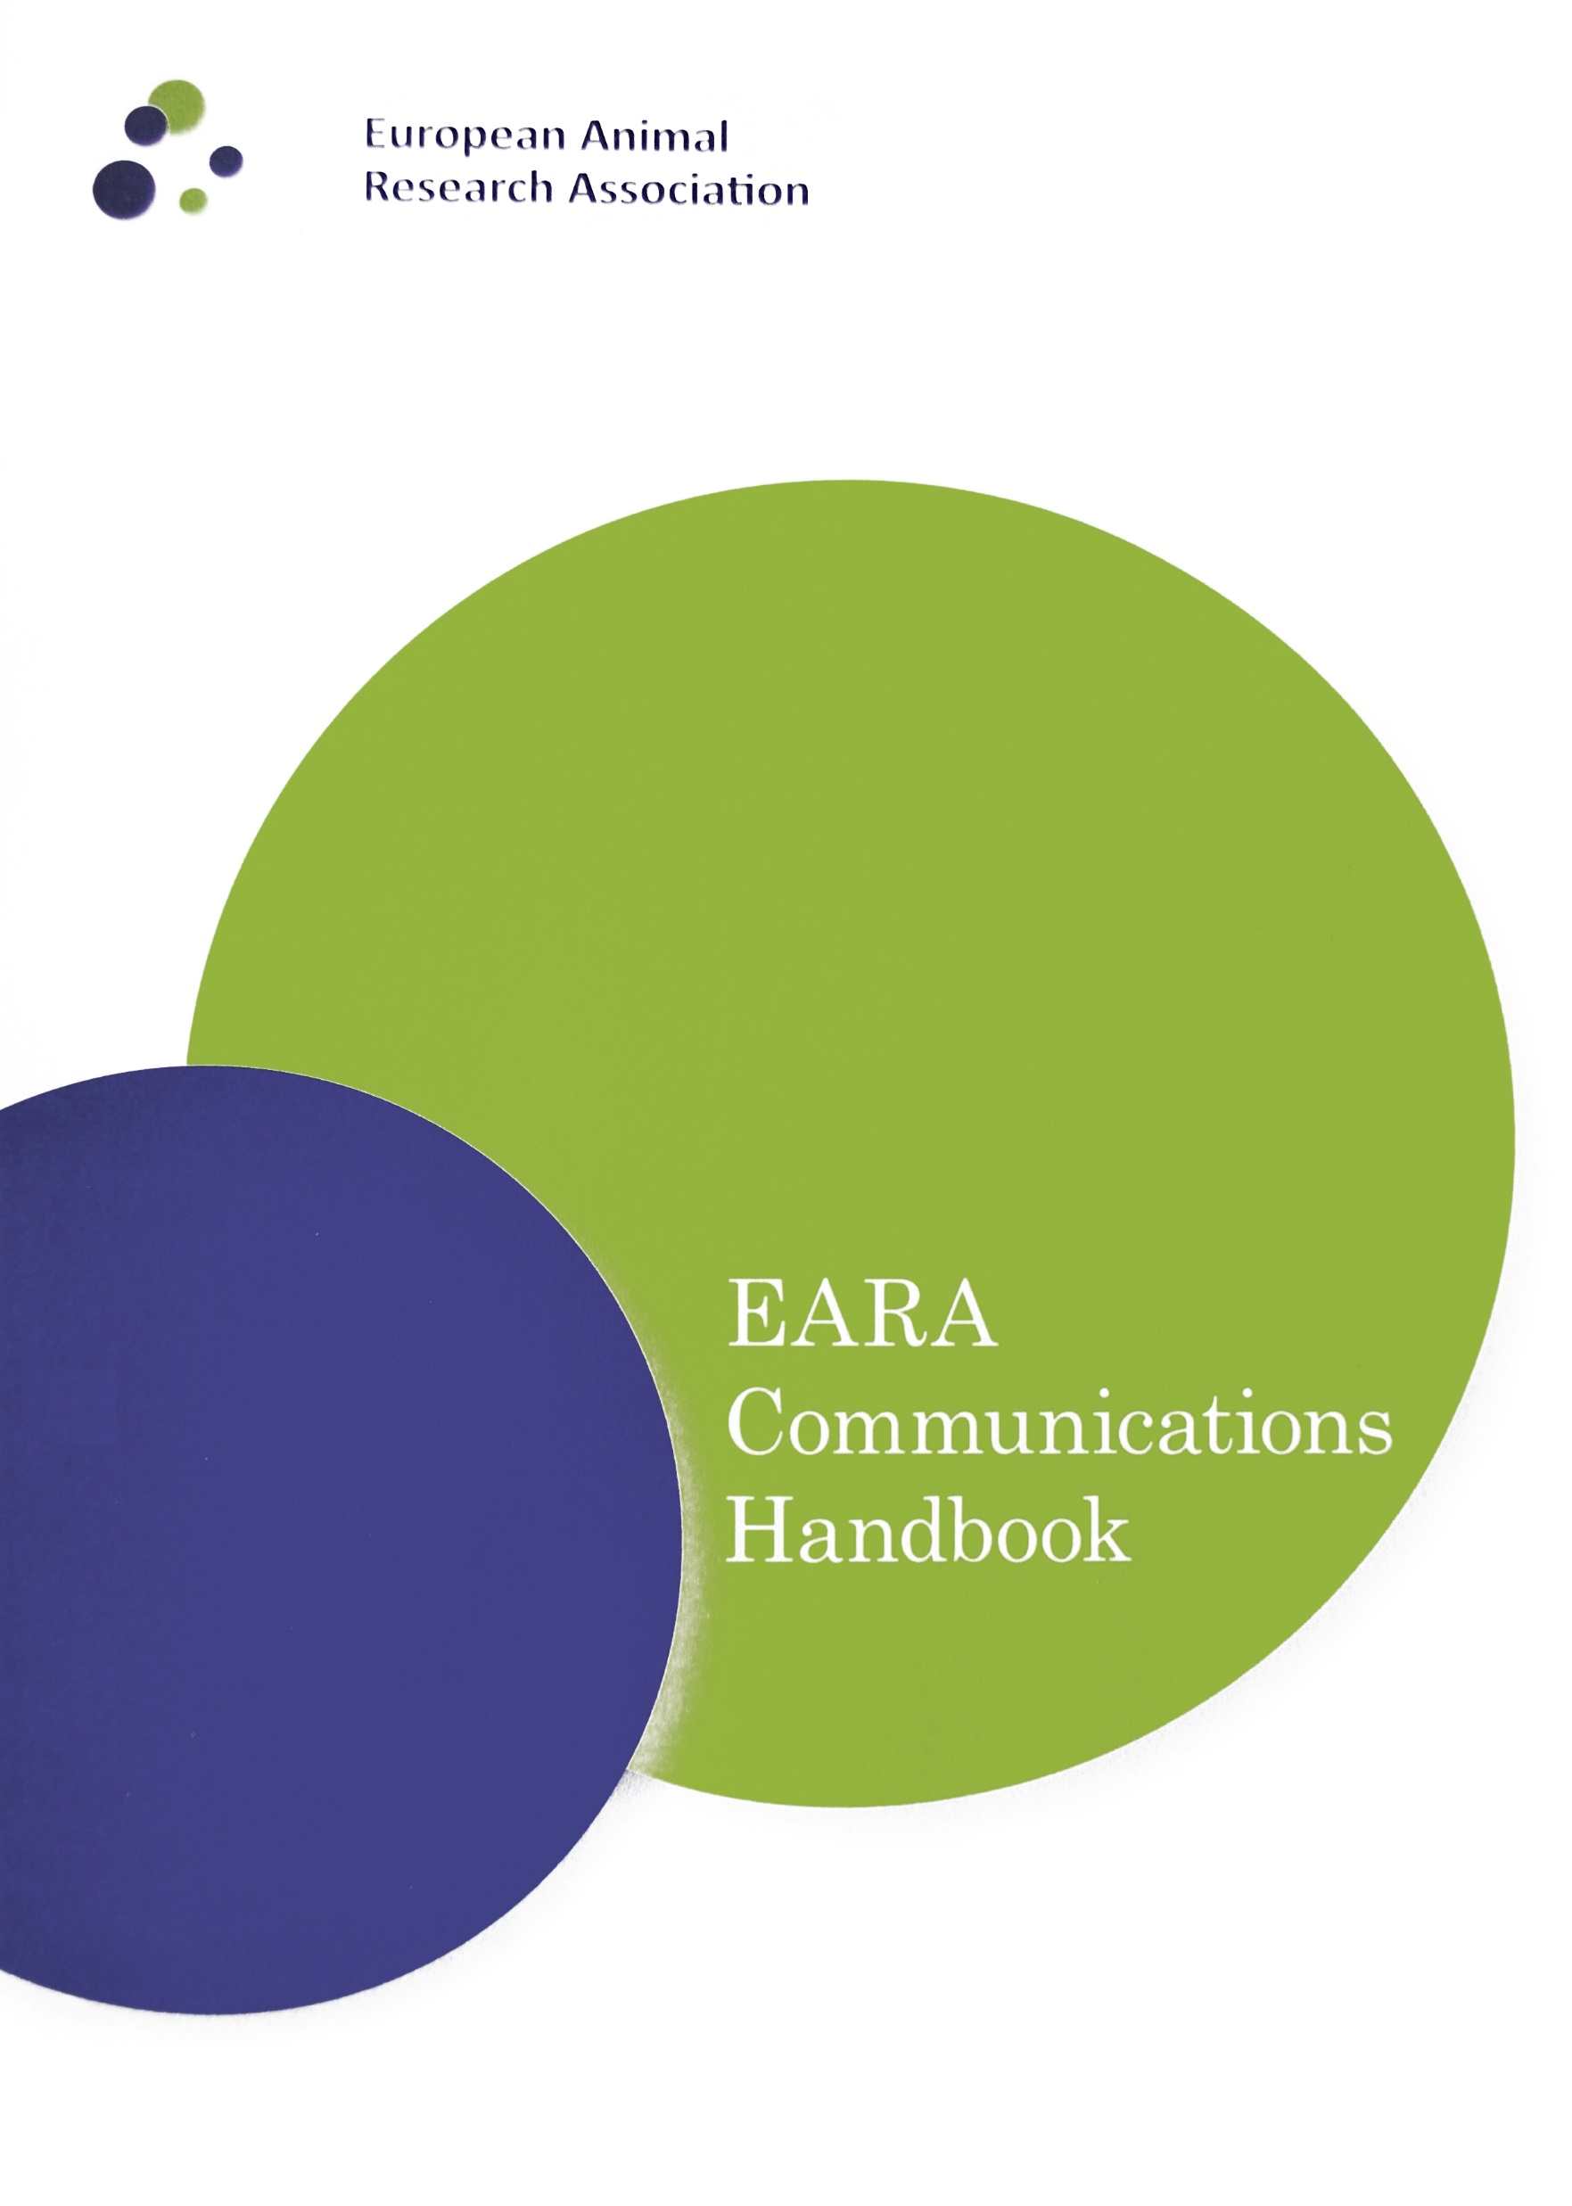
La « transparence »
2/4
Les guides de communication
Les accords de transparence
nécessaire
3R
réglementée
indispensable
éthique
Une partie importante du message devrait être que l’on ne peut pas avoir une science efficace et de bonne qualité, ni de médicaments qui sauvent des vies, sans la recherche animale.
(S. Morosan 2020, à propos du guide de la LERU)
Chaque citoyen a droit à une information complète, claire et exacte sur les raisons et les conditions de l’utilisation d’animaux à des fins scientifiques ou réglementaires, sur le cadre réglementaire de cette utilisation ainsi que sur les progrès scientifiques et médicaux qui en découlent.
(Charte de transparence sur le recours aux animaux à des fins scientifiques et réglementaires, FR 2021)
(si un·e journaliste visite un labo)
s’assurer qu’il n’y a pas d’avertissements ou de panneaux qui pourraient soulever des questions auxquelles l’institution ne veut pas répondre.
(EARA 2019)
Les jeudis de la transparence permettront au public de découvrir pourquoi il est nécessaire d’utiliser des animaux.
(EARA 2020)
Le public mérite de savoir pourquoi et comment les animaux sont utilisés en son nom dans la recherche scientifique, médicale et vétérinaire au Royaume-Uni.
(Concordat on Openness on Animal Research in the UK 2014)
38 p. / 375€ (EARA 2019)

Slide 4
"Nous profitons de cet Inf’OPAL pour informer les personnes qui ne le seraient pas déjà qu’un administré, après avoir essayé sans succès d’obtenir les documents internes de fonctionnement d’un CEEA, s’est adressé à la commission d’accès aux actes administratifs (CADA), qui lui a donné raison. La CADA a aussi demandé aux DD(CS)PP de transmettre à cette personne les rapports d’inspection des établissements, tant que cela ne met pas en danger la sécurité des biens et des personnes. La vigilance est donc de mise. De plus, concernant les CEEA, le ministère de la recherche nous signale qu’un travail interministériel devant aboutir à une position commune est en cours sur ce sujet, et qu’il est toujours préférable, concernant les CEEA, de prévenir la cellule du ministère concernée le plus en amont possible en cas de sollicitation équivalente."
(Inf’OPAL 58, janvier 2021)

Slide 5



L’accès aux documents publics
3/4
les réserves du code des relations entre le public et l’administration (crpa l311)
L311-2 – exclusion des documents préparatoires et des demandes abusives (systématique ou répétitives).
L311-5 – exclusion des documents concernés par des secrets (des délibérations, de la défense nationale…) ou qui porteraient atteinte à la sécurité des personnes ou de l’État ou à la recherche et à la prévention d’infractions.
L311-6 – exclusion des documents qui portent atteinte à la vie privée ou au secret des procédés, qui émettent un jugement de valeur ou qui pourraient générer un préjudice.
demande à l’administration
saisine de la cada
loi n°78-753 du 17 juillet 1978
un mois sans réponse ou refus explicite
récépissé
1 à 6 mois
avis
recours ou référé (urgence)
mémoire en défense
mémoire(s) en réplique
clôture de l’instruction
audience
un mois sans réponse ou refus explicite
malgré un avis positif
recours au tribunal administratif
communication (crpa l311-9)
consultation sur place
reproduction (0,18€ / page A4)
envoi électronique
publication
1 à 2 ans
pourvoi en cassation (conseil d’état)
en cas de décision défavorable et contestable
jurisprudence

Slide 6
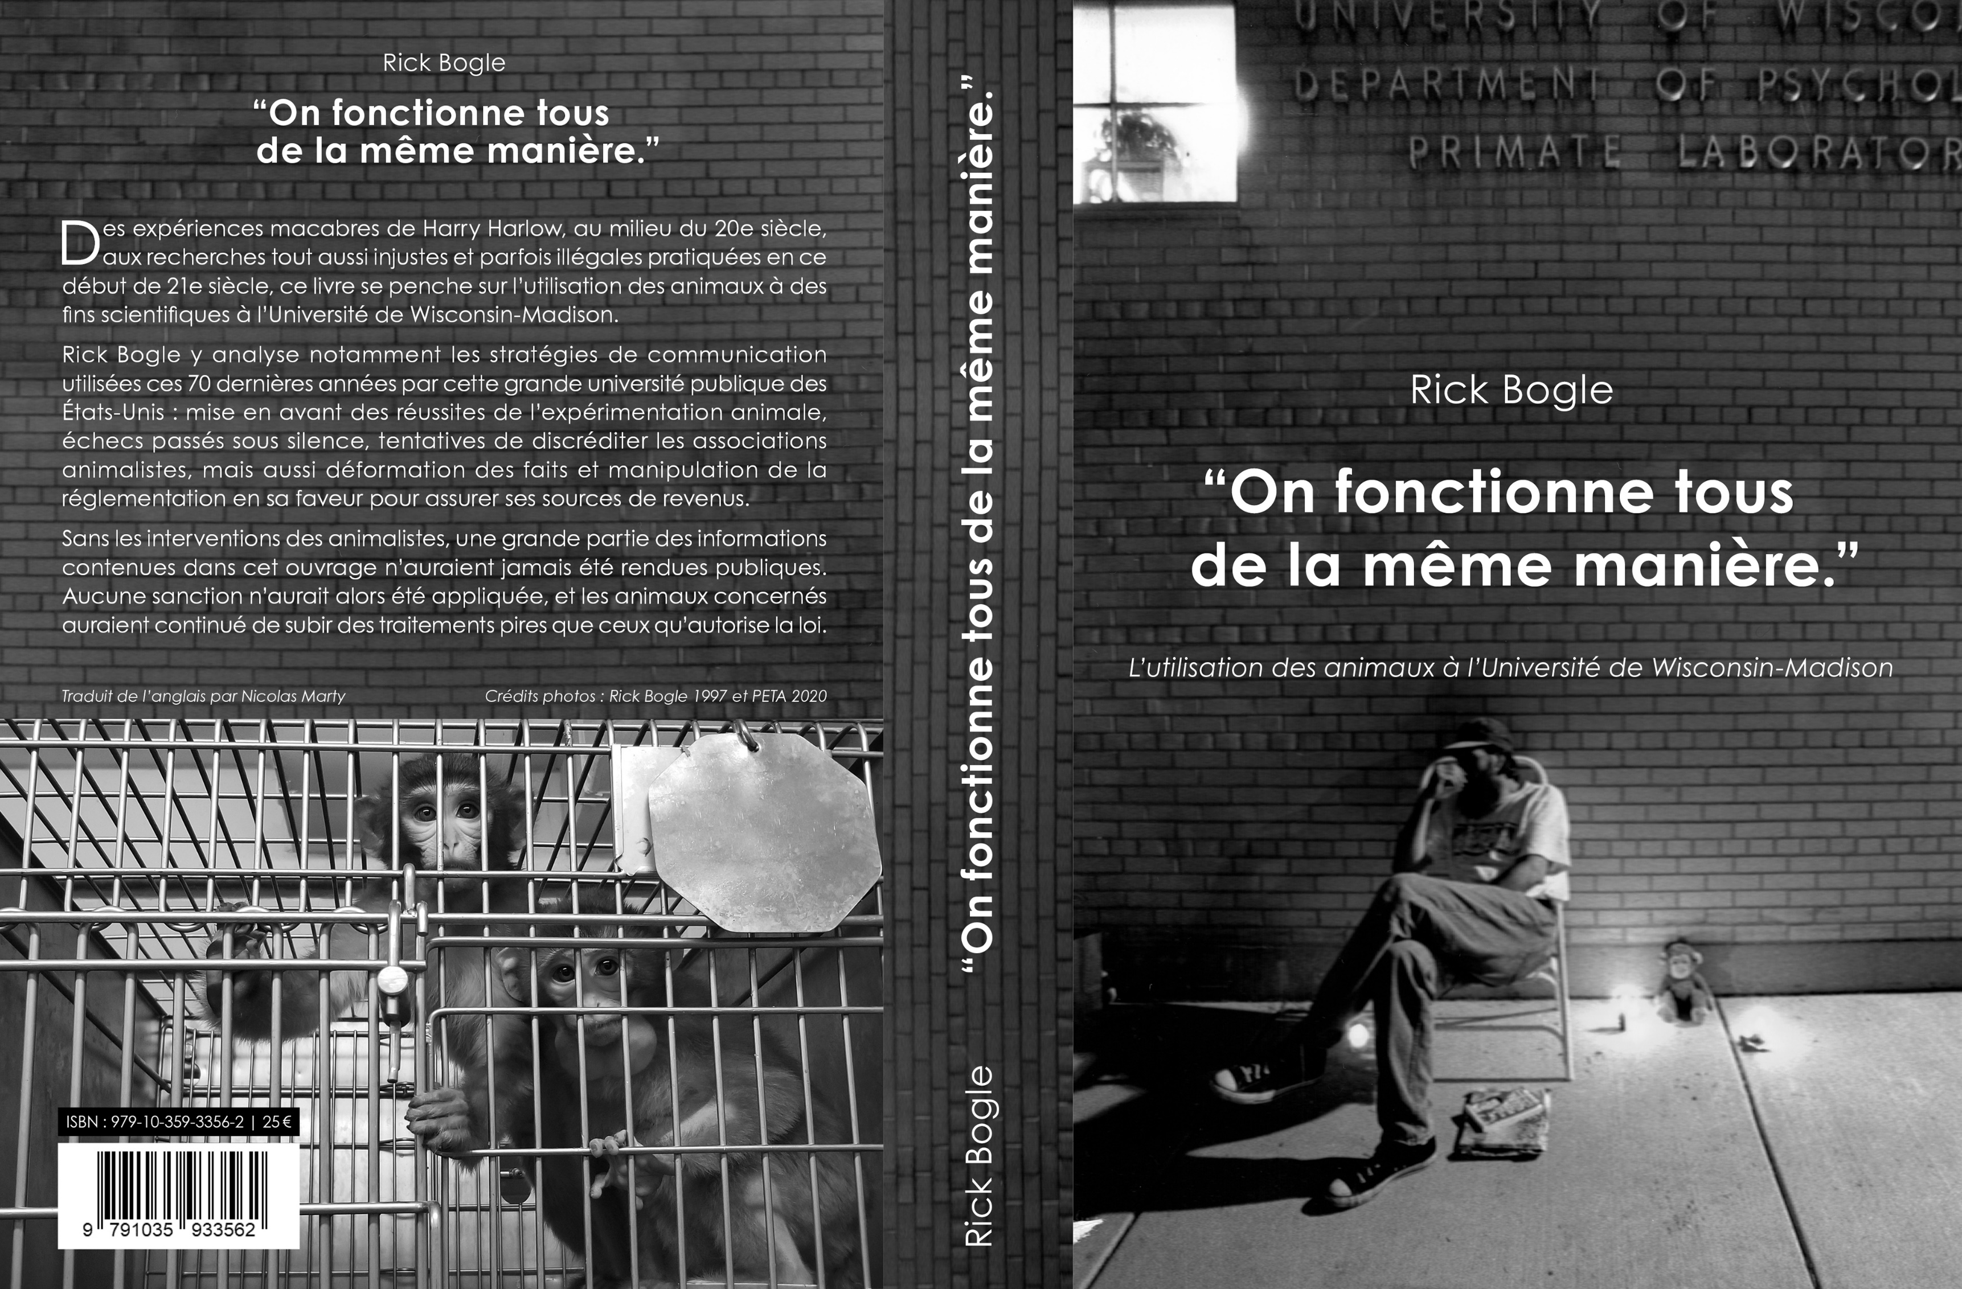

Slide 7
Mes démarches
4/4
« Dans un arrêt du 8 juillet 1991, (…), le Conseil d’État a jugé suffisant pour motiver une décision d’expulsion d’indiquer, dans un souci de discrétion, que "l’intéressé est en relation avec des groupes d’action violente ayant commis, ou susceptibles de commettre des attentats".
Au cas d’espèce, la décision contestée devant votre juridiction répondait également, dans sa formulation, à des exigences de discrétion et neutralité eu égard aux activités du requérant qui sont décrites sur le site Internet de l’association ACTA-Gironde dont il est le président.
Ainsi, il est indiqué dans la présentation figurant sur la page d’accueil : "nous manifestons également face aux lieux d’exploitation pour contester leur présence" et ACTA-Gironde y rappelle qu’un de ses combats est l’exploitation des animaux pour la recherche scientifique.
Il s’agissait donc de privilégier, en motivant la décision, une approche objective et raisonnée du risque lié à la communication de certaines informations en évitant le procès d’intention ou perçu comme tel par le requérant. »
— 14/06/2021, mémoire en défense
« Bien qu’il ne s’agisse que de problèmes de suivi des procédures de la part du professionnel, à la lecture de la formulation utilisée dans le rapport d’inspection, la population (…) aurait pu penser que des animaux non destinés à la consommation humaine pouvaient se retrouver au stade de la distribution.
C’est ce que souligne le rapport parlementaire d’information sur les moyens de juguler les entraves et obstructions à certaines activités légales déposé le 21 janvier 2021 à l’Assemblée nationale. »
— 06/04/2021, mémoire en défense
rapports d’inspection
vade mecum d’inspection
date des inspections
mails du ministère aux ddpp

Slide 8
Expérimentation animale et opacité administrative
Comment accéder aux informations et aux documents ?
2021
Nicolas Marty / La volière des écureuils bleus
— https://experimentation-animale.info —

